Slide 1

«Россия будущего – страна культуры»
Всероссийский конкурс оформления книжных тематических выставок в библиотеках общеобразовательных организаций РФ

Slide 2
Россия будущего – страна культуры
Автор: библиотекарь Паряева Светлана Александровна
Название организации: Филиал МАОУ Тоболовская СОШ – Карасульская СОШ.
Адрес: Тюменская область, Ишимский район, п. Октябрьский, ул. Ленина, 32, 8(3152)35-1-71
Контактные данные: 8-909-740-33-07, svetochek__1989@mail.ru

Slide 3
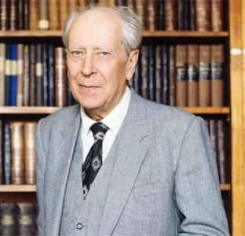
Д.С. Лихачев
«Каждый человек обязан заботиться о своем интеллектуальном развитии. Это его обязанность перед обществом, в котором он живет, и перед самим собой. Основной (но, разумеется, не единственный) способ своего интеллектуального развития – чтение»

Slide 4
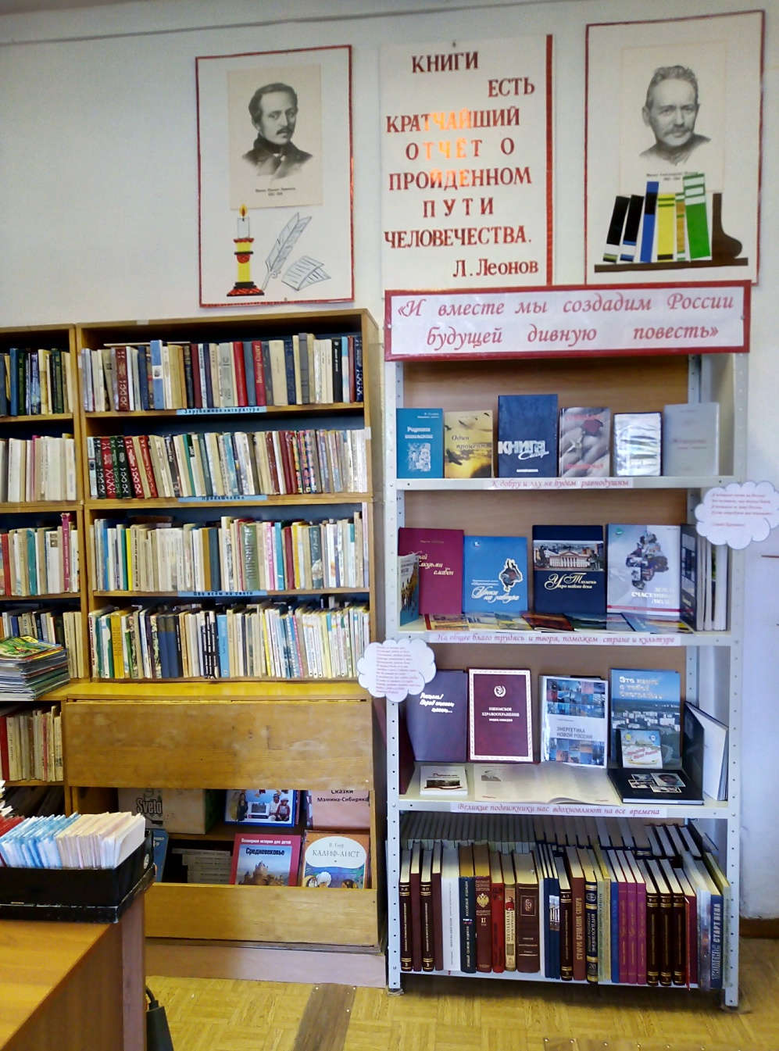
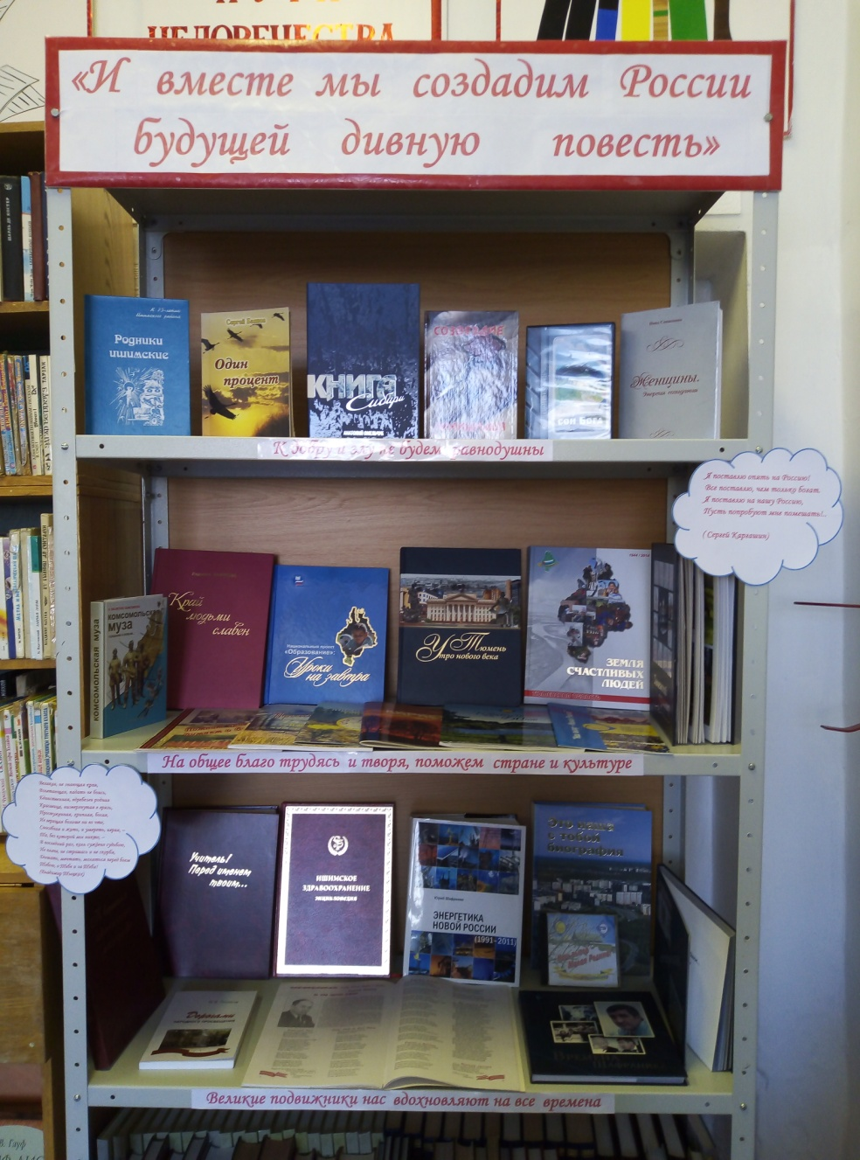
Выставка расположена при входе в библиотеку, что обеспечивает доступность для читателей. Данная выставка широко представлена книгами местных авторов, имеет краеведческую направленность.

Slide 5
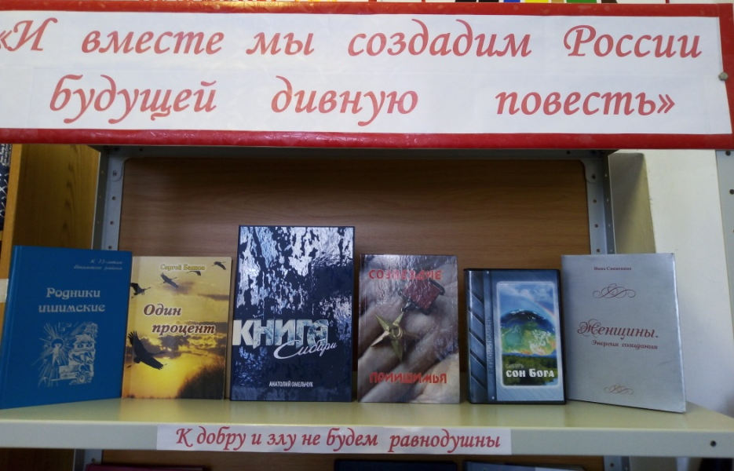
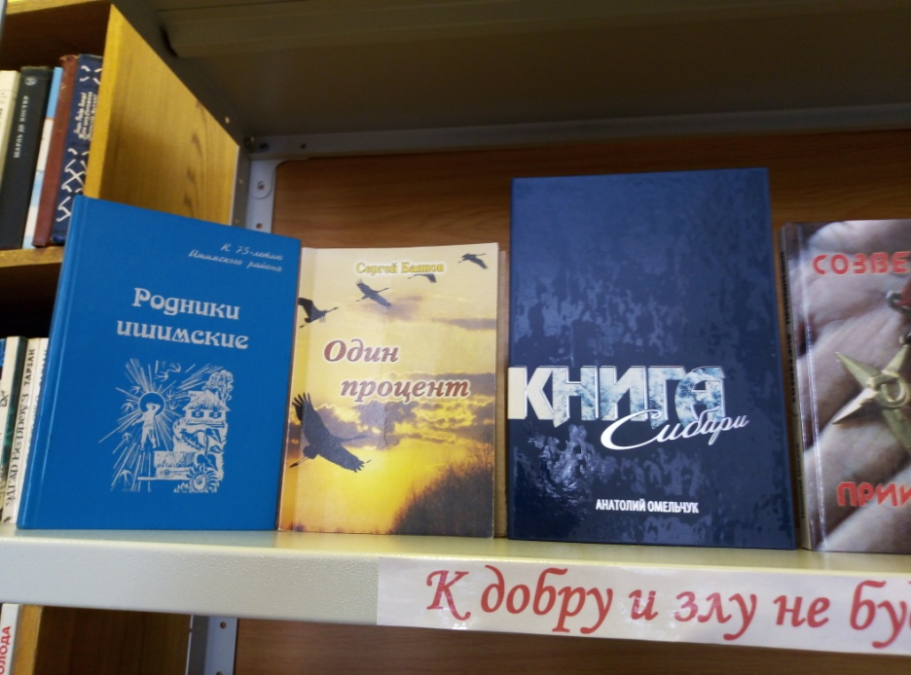
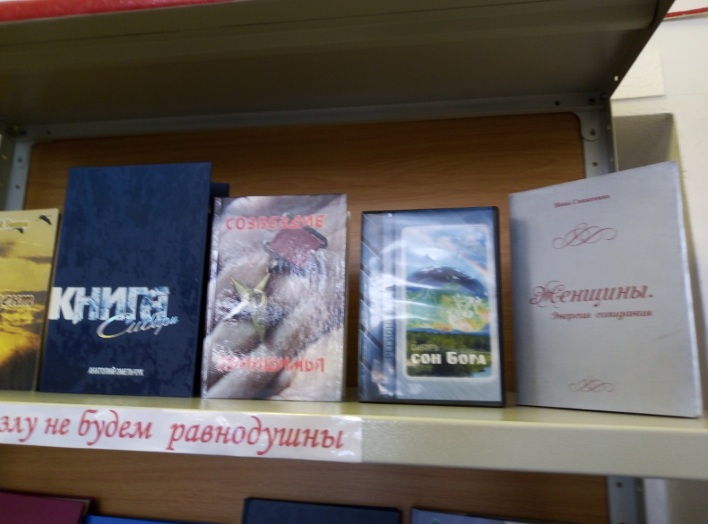
В разделе: «К добру и злу не будем равнодушны» собраны сборники стихотворений местных ишимских поэтов, рассказы о выдающихся женщинах региона, фильмы о покорителях Сибири.

Slide 6

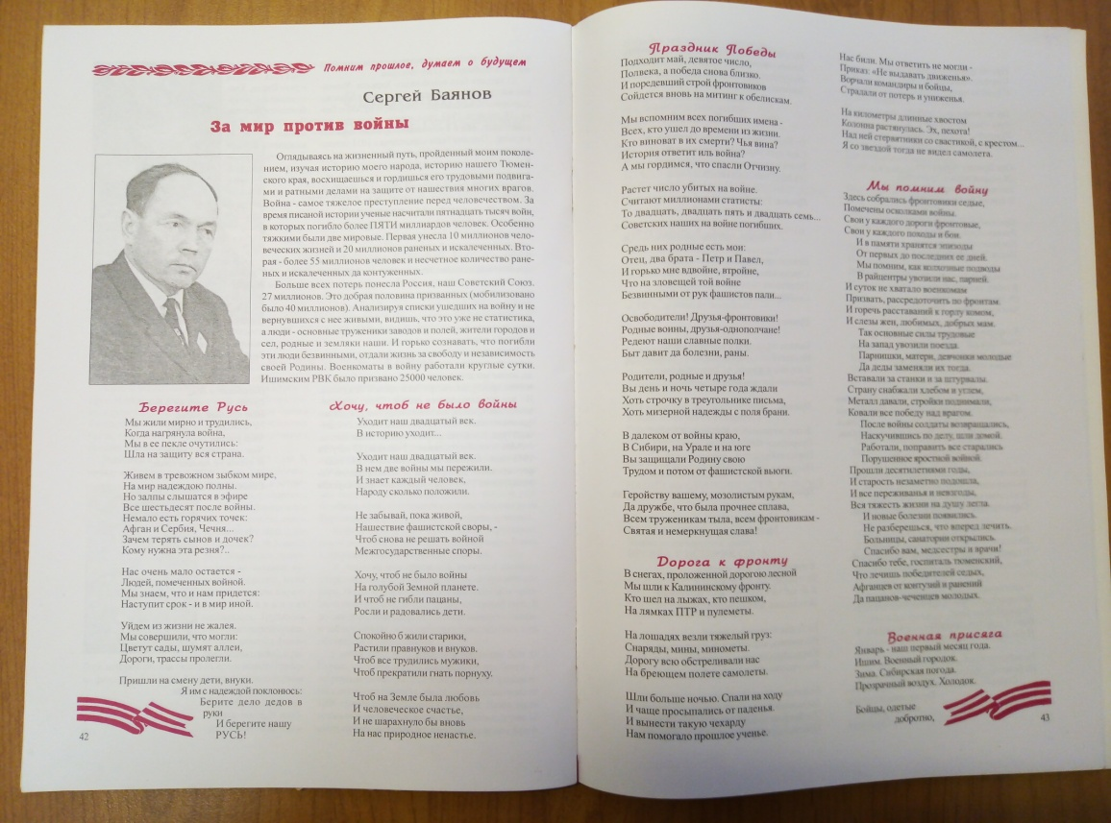
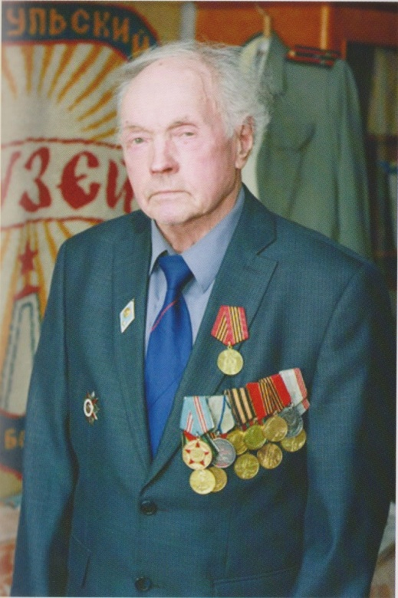
Одна из книг - поэтический сборник «Один процент» - написана последним ныне живущим в поселке Октябрьский ветераном ВОВ С.И. Баяновым. Сергей Иванович долгое время проработал в школе директором, много лет руководил школьным краеведческим музеем.

Slide 7
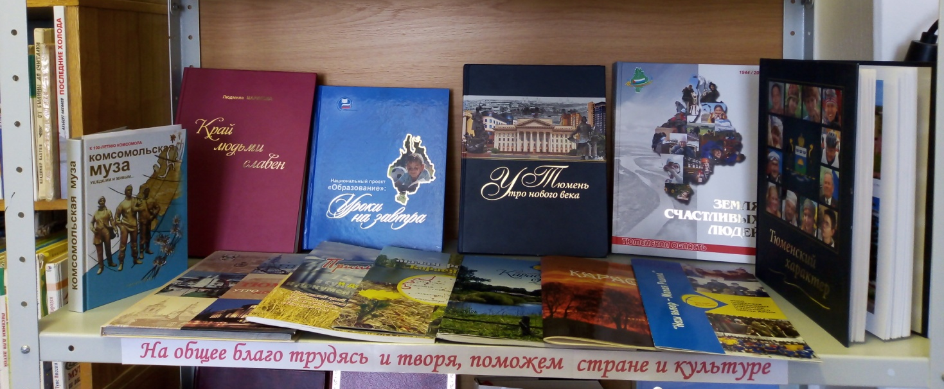
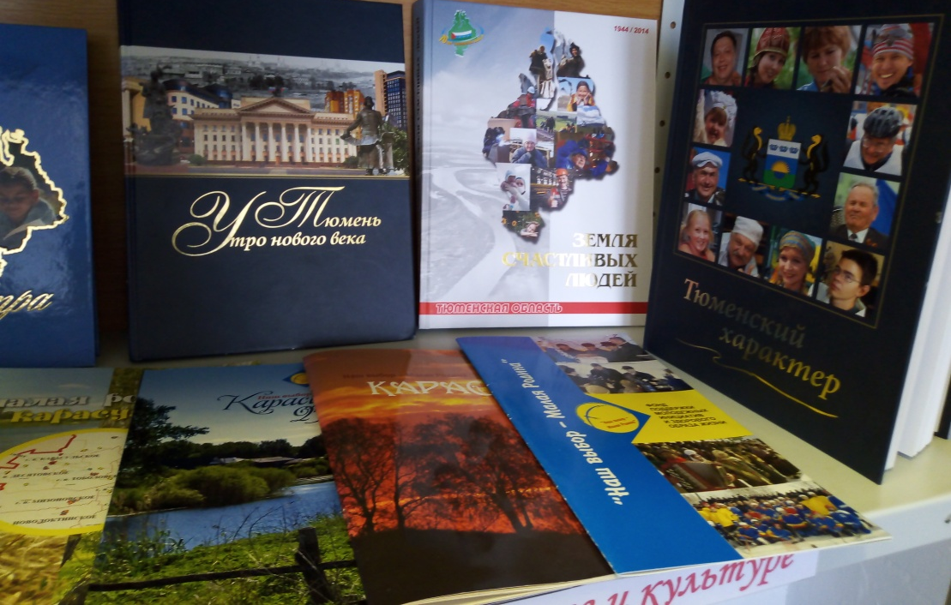
В разделе «На общее благо трудясь и творя, поможем стране и культуре» представлены книги о творцах истории нашего края. Книги повествуют не только о тружениках областного, районного масштабов, но и о жителях родного села.

Slide 8




Красочные буклеты созданы при поддержке фонда «Наш выбор – малая Родина», который появился благодаря инициативе знаменитого земляка Юрия Константиновича Шафраника.

Slide 9
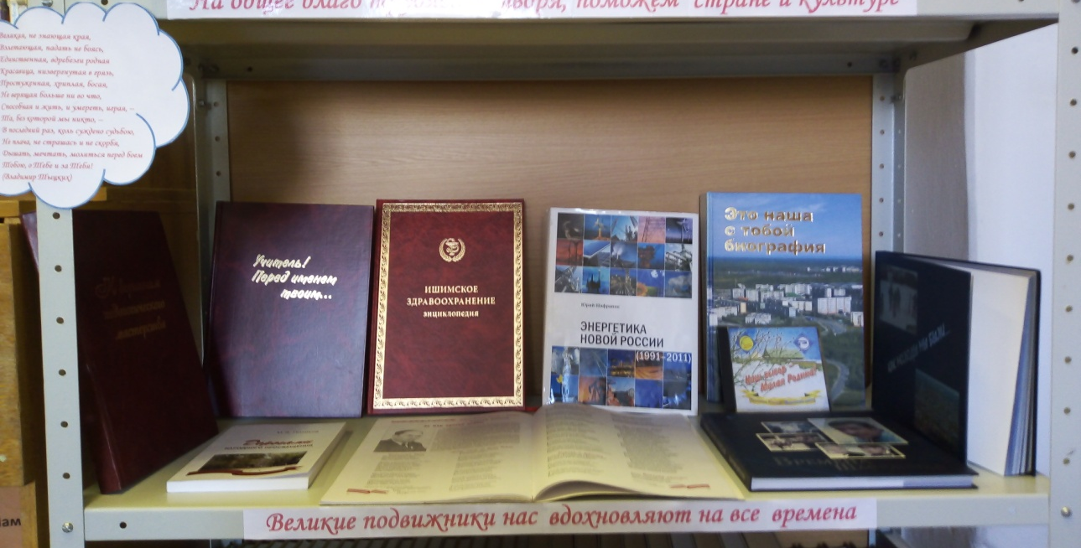
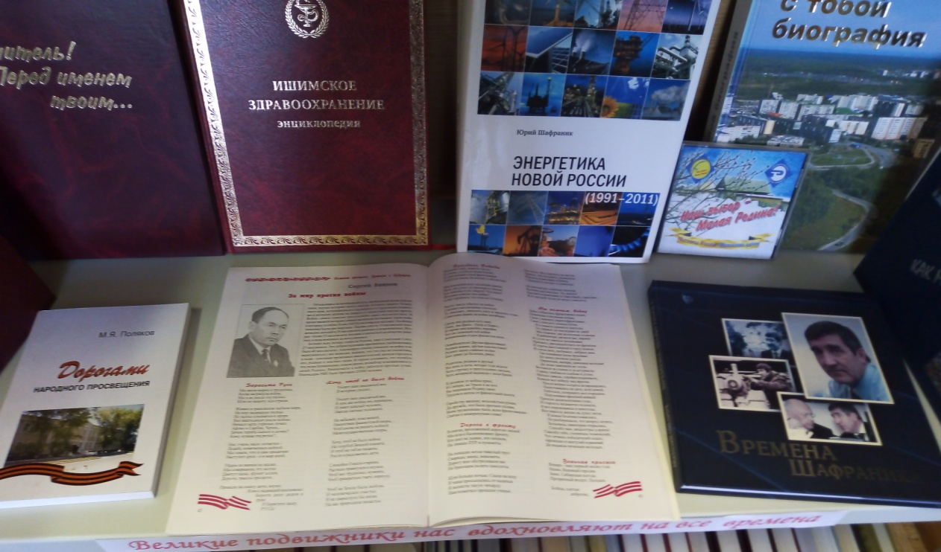
В разделе «Великие подвижники нас вдохновляют на все времена» собраны книги о людях, внесших весомый вклад в жизнь нашего региона. Это врачи и учителя, поэты и писатели, строители и нефтяники.

Slide 10
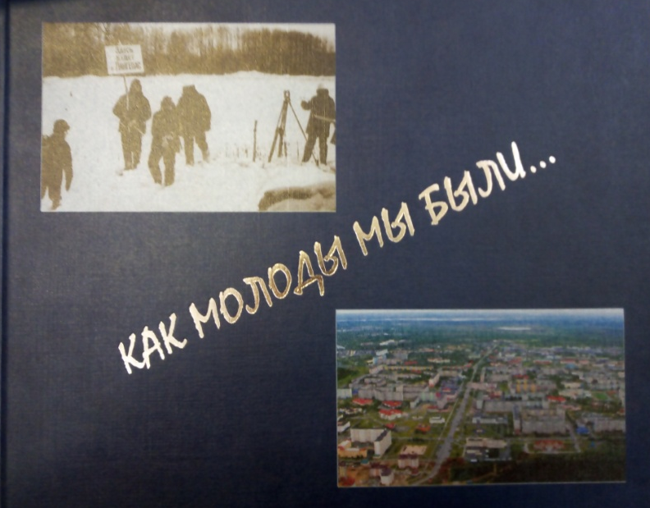
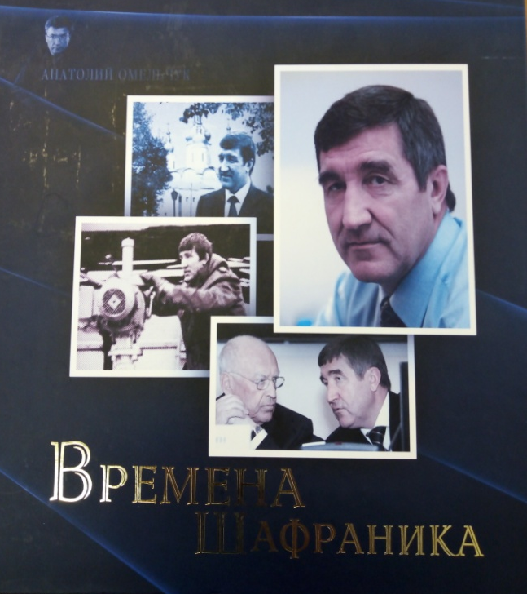
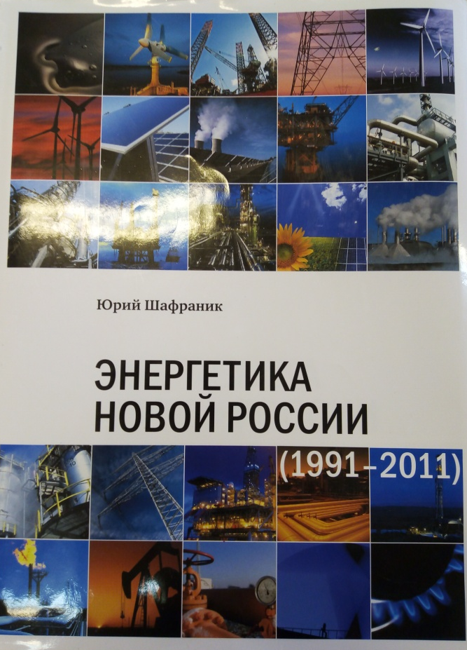
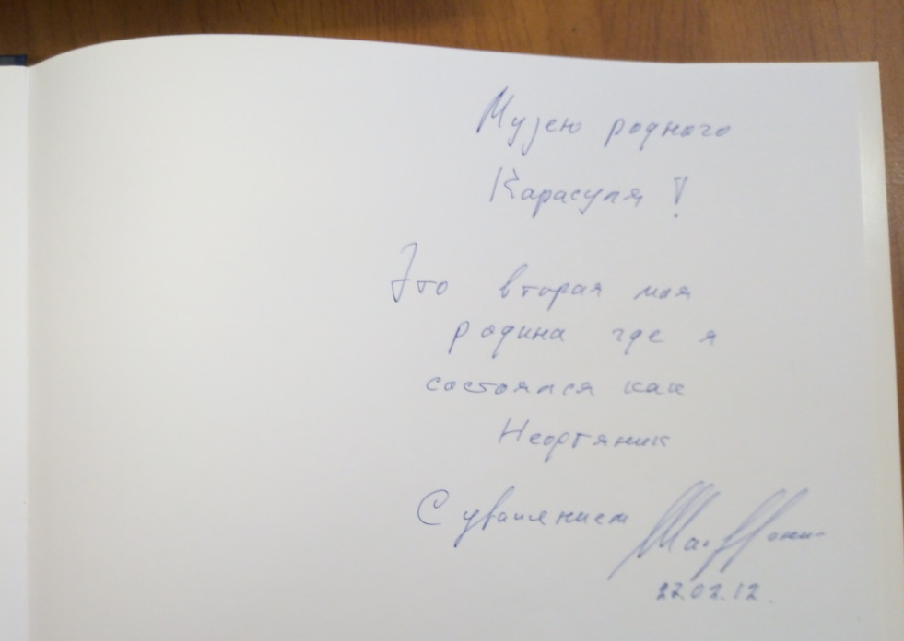
Здесь представлены труды самого Ю.К. Шафраника с дарственной надписью и книги о нем – о человеке, внесшем большой вклад в развитие нашего региона в целом и поселка в частности.

Slide 11
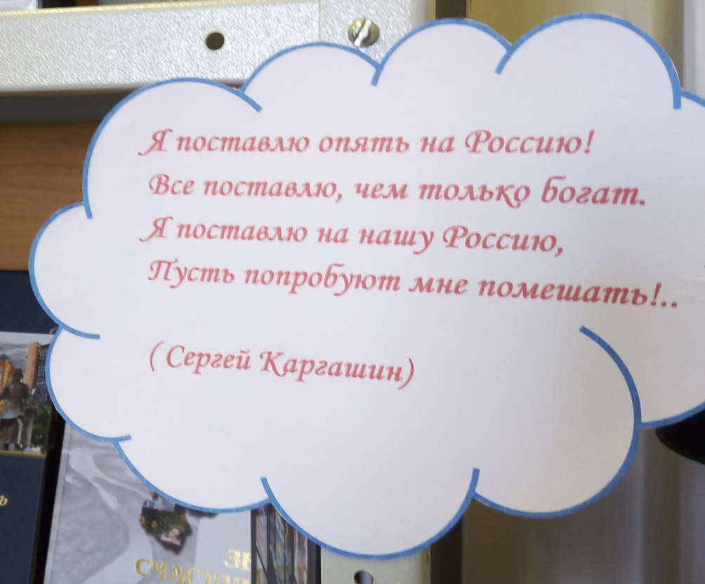
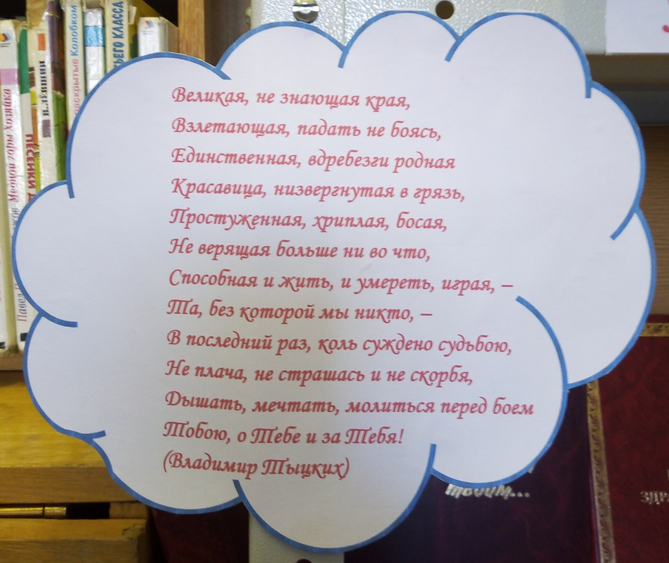
Какая же выставка обходится без красивого художественного слова!

Slide 12
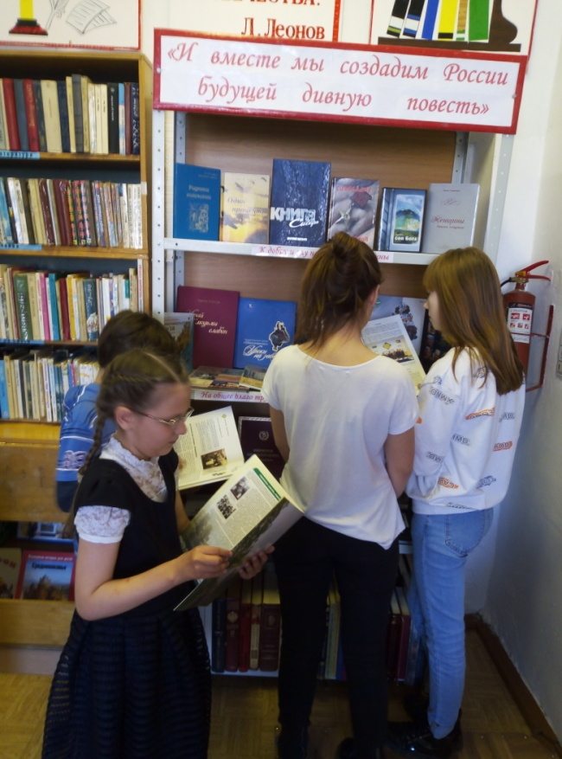
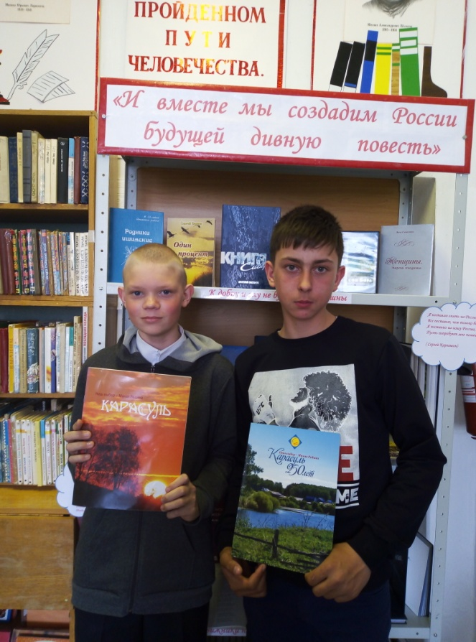
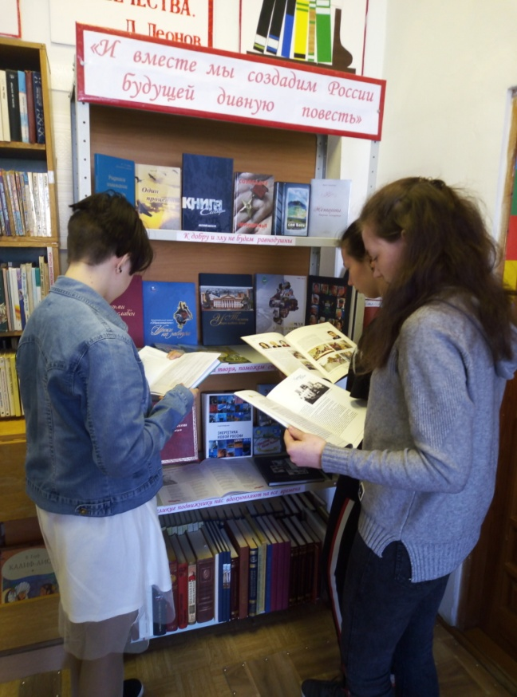
Так началось знакомство ребят с выставкой.

Slide 13
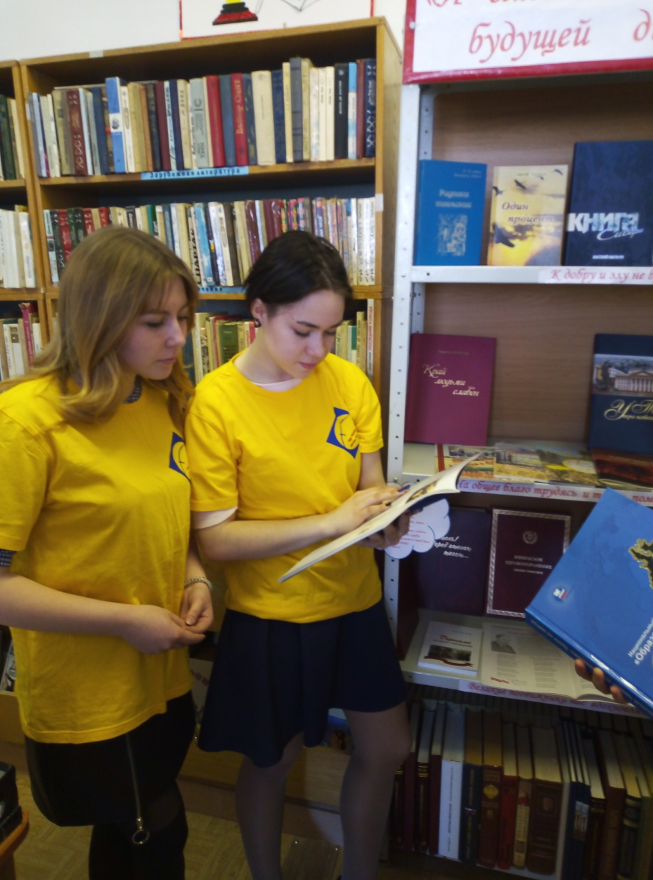
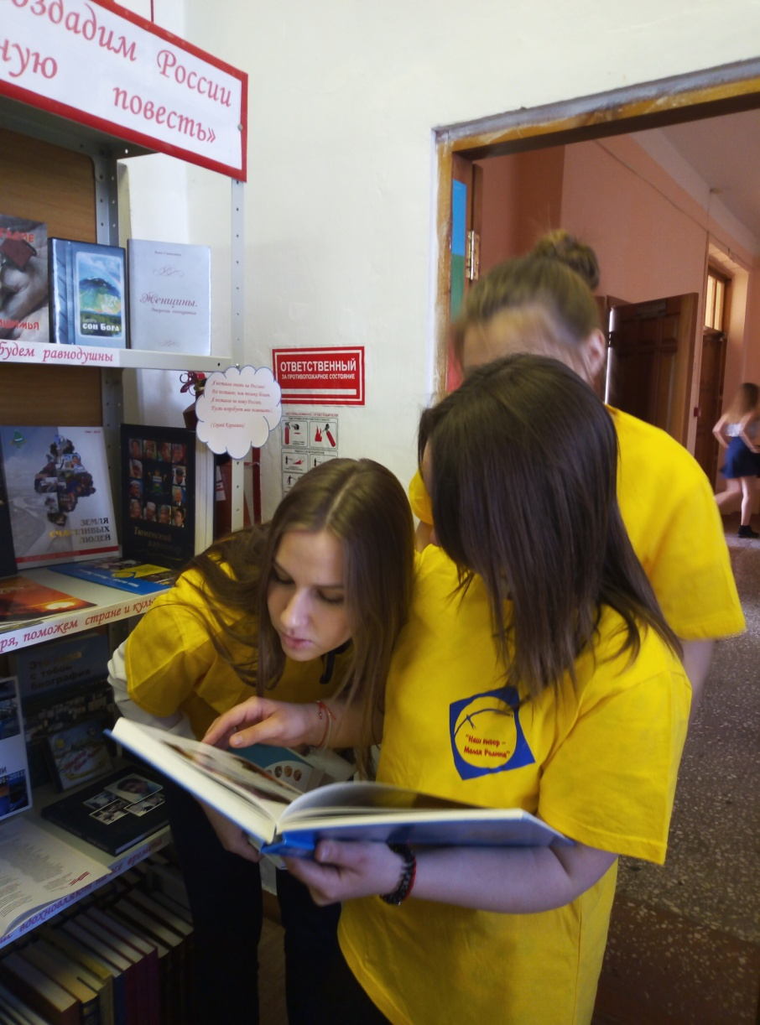
Волонтеры отряда «Доброе сердце» ознакомились с экспонатами.

Slide 14
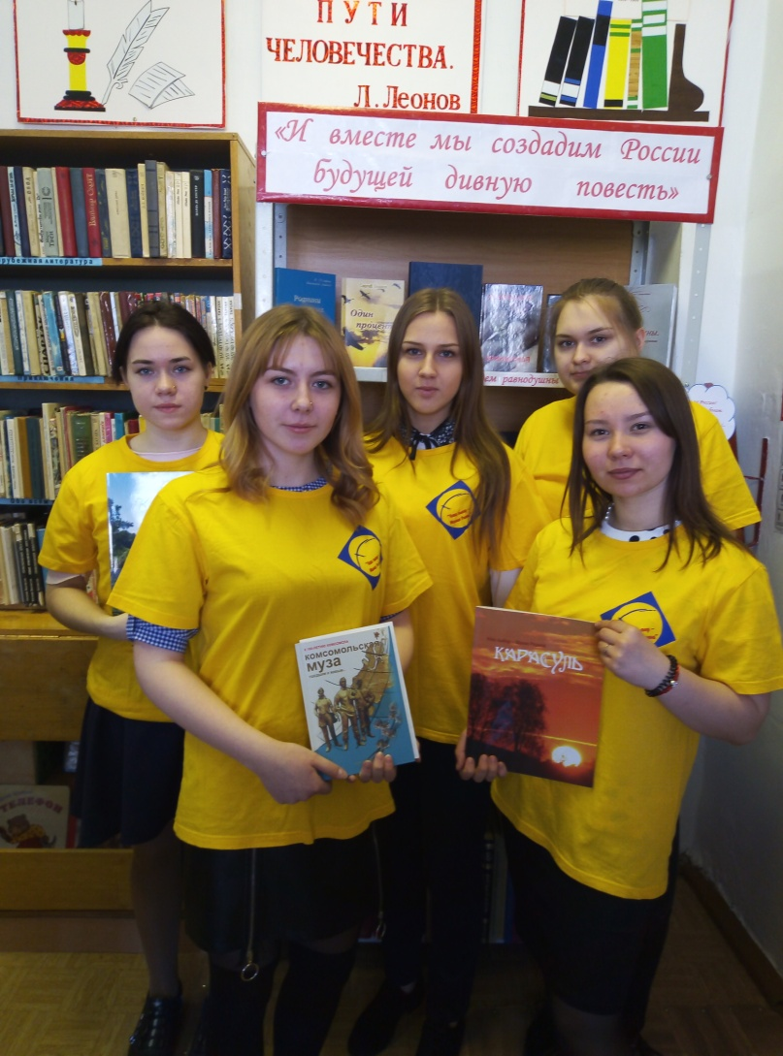
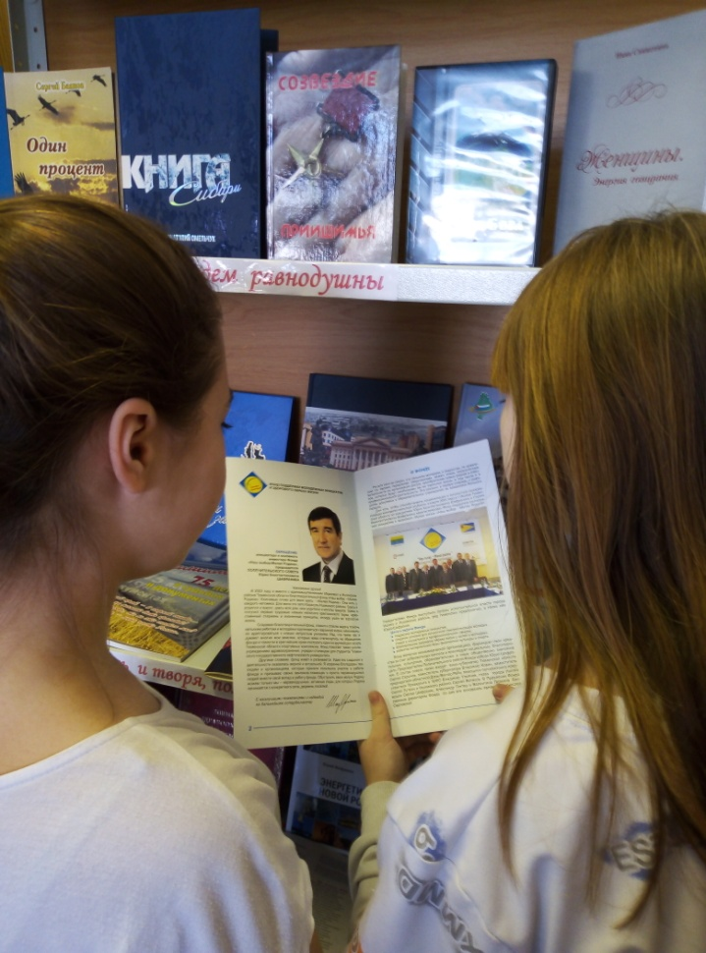
Наибольший интерес у ребят вызвали материалы про наш родной поселок.

Slide 15
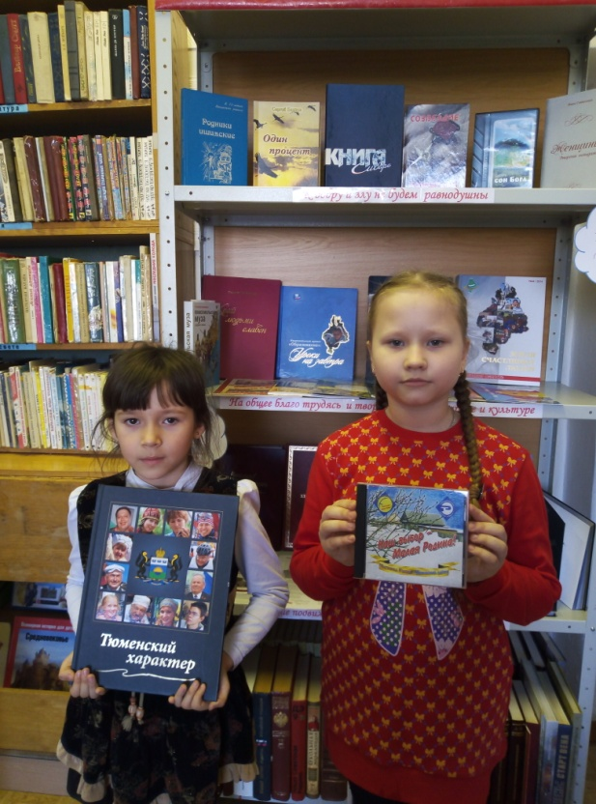
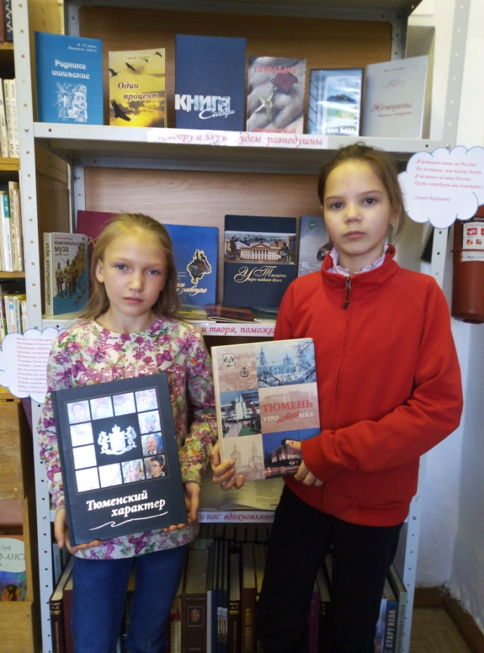
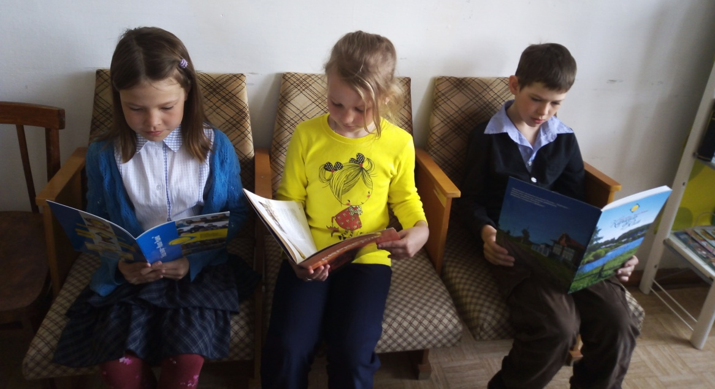
Красочные издания привлекали к себе детские взоры. Всем хотелось подержать книги в руках, посмотреть иллюстрации, найти фотографии своих родственников или друзей.

Slide 16
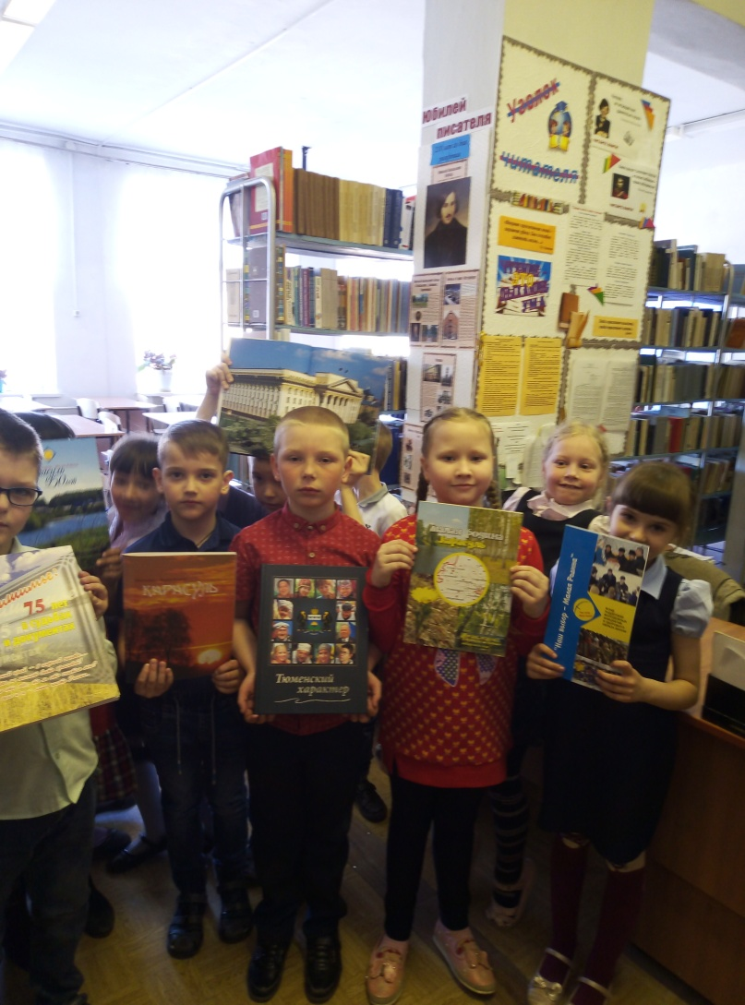
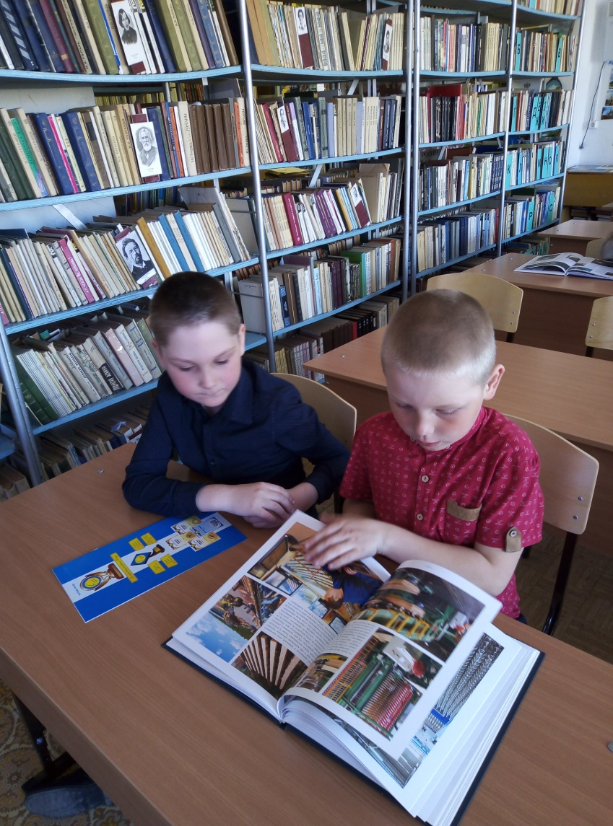
Учащиеся 1а класса с большим интересом присутствовали на презентации выставки.

Slide 17
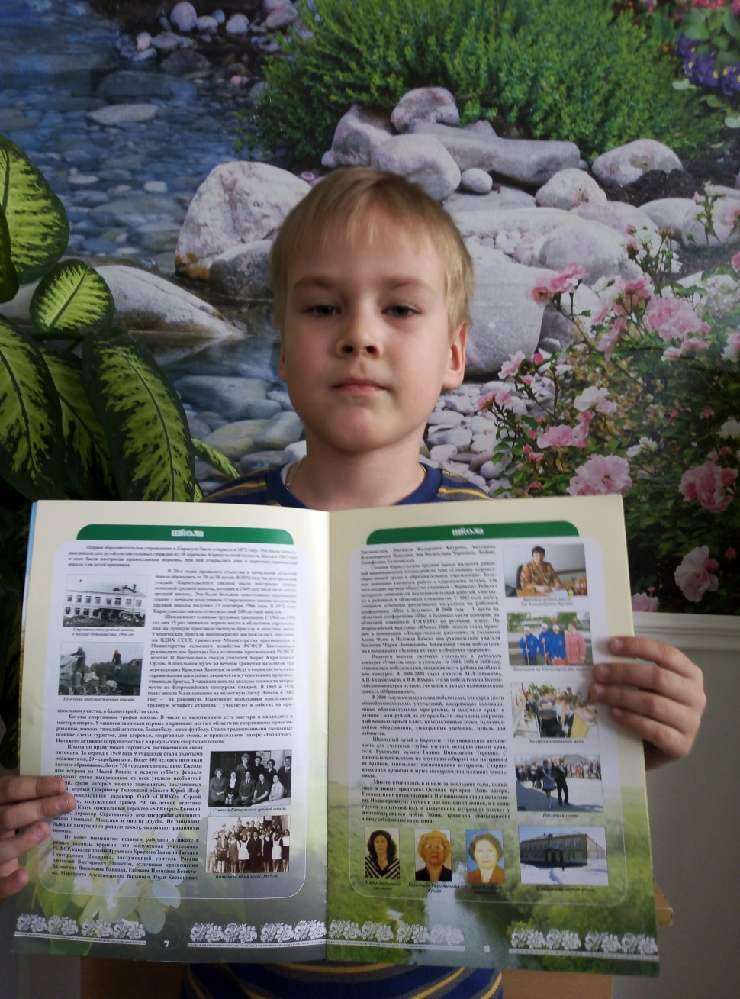
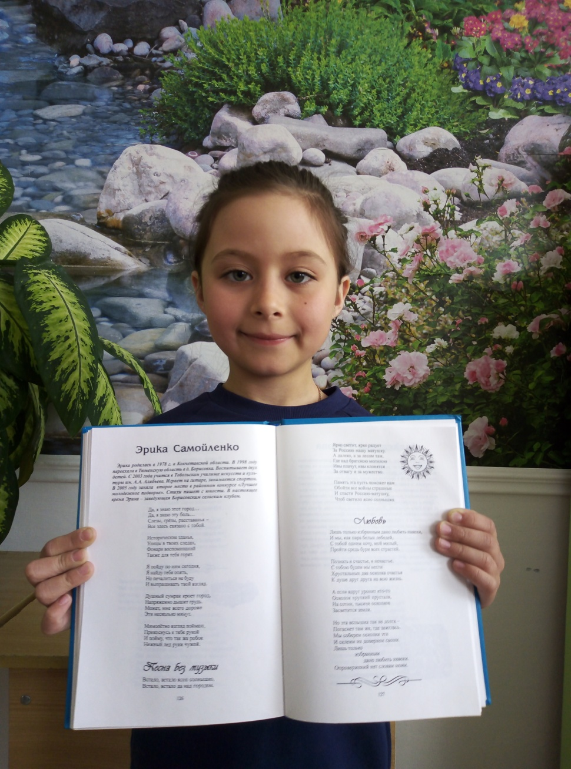
Сережа Изулин рад был увидеть фотографию своей бабушки на страницах буклета «Карасуль», а Соня Самойленко – почитать стихи своей мамы в сборнике «Родники ишимские».

Slide 18
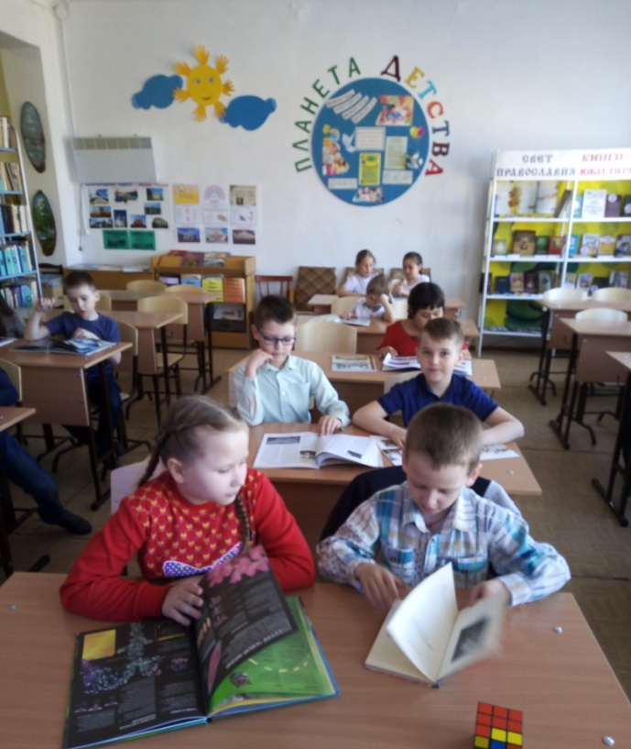
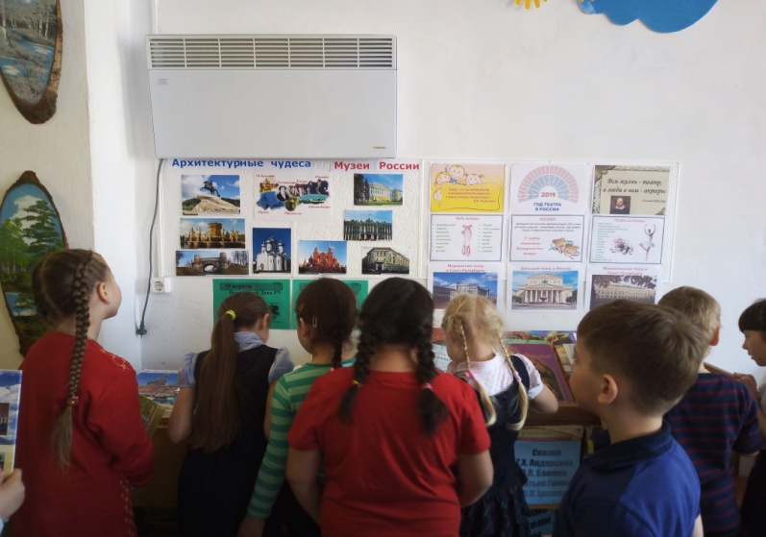
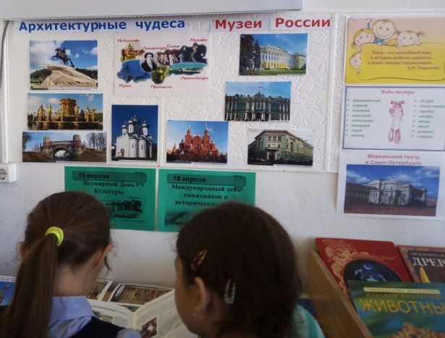
В День культуры (15 апреля) ребята также познакомились со стендом, посвященным этой дате, увидели фото памятников архитектуры, музеев нашей страны …

Slide 19
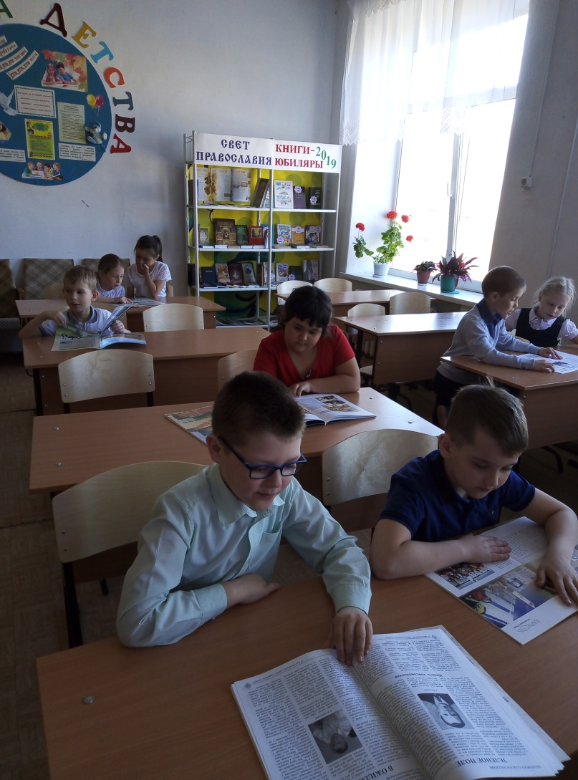
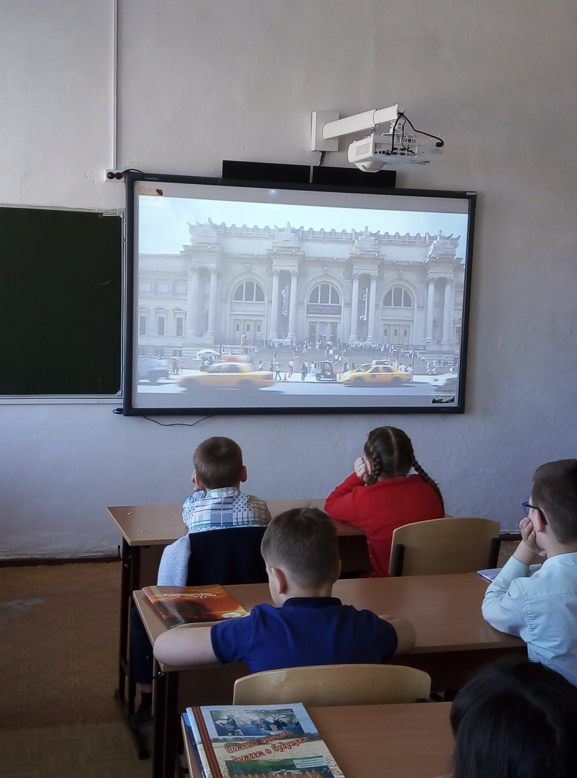
…и посмотрели видео «10 самых знаменитых музеев», «Самые странные музеи», «Музей восковых фигур».

Slide 20
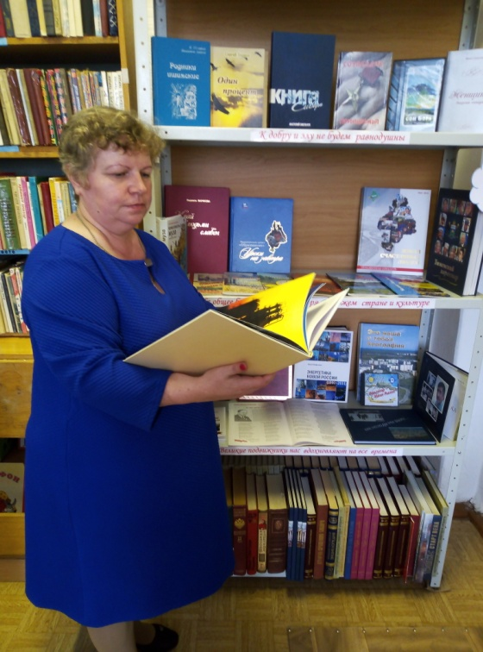
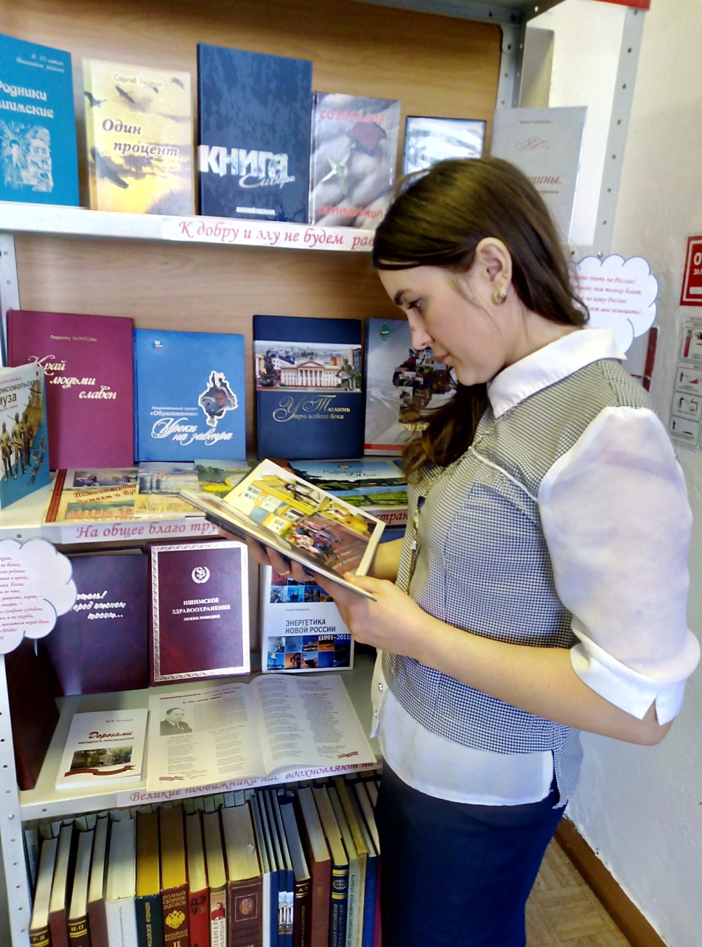
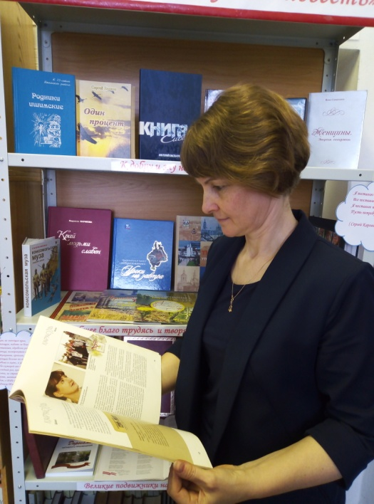
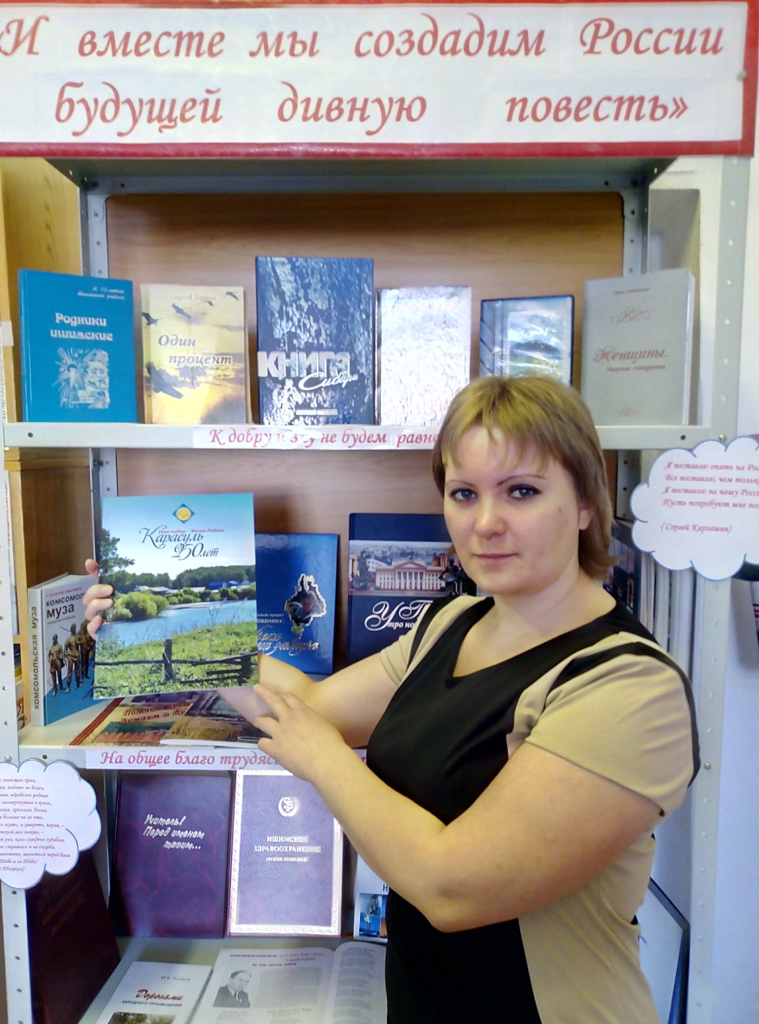
Не остались в стороне и педагоги.

Slide 21
«Россия будущего – страна культуры»
Данная выставка имеет большое воспитательное значение; может быть использована на библиотечных уроках, уроках истории, классных часах, музейных экскурсиях.
Необходимо знать историю своего края, хранить память о знаменитых земляках и продолжать следовать по пути великих свершений, оставляя свой след на Земле.

Slide 22
Перечень материалов, использованных для раздела «На общее благо трудясь и творя, поможем стране и культуре»:
Комсомольская муза: поэтический сборник. – Тюмень: ИД «Титул», 2018.– 280 с.
Марикова, Л. Край людьми славен / Л. Марикова. – Тюмень: ОАО «Тюменский Издательский Дом», 2011.– 374 с.
Национальный проект Образование: Уроки на завтра. – Тюмень: ЗАО «Сибирский издательский дом», 2008.– 352 с.
Щукин, А. Тюмень. Утро нового века / А. Щукин. – Екатеринбург: ГИПП «Уральский рабочий», 2007.– 300 с.
Тюменская область. Земля счастливых людей. – Тюмень: ОАО «Тюменский дом печати», 2014.– 320 с.
Щукин, А. Тюменский характер / А.Щукин. - Екатеринбург: ОАО «ИПП «Уральский рабочий», 2011.– 128 с.
Карасуль [Буклет]. – Тула: Власта.– 30 с.
Карасуль [Буклет]. 250 лет. – 56 с.
Малая Родина Карасуль [Буклет].– 20 с.
Приишимье: 75 лет в судьбах и документах. – Шадринск: ОГУП «Шадринский дом печати», 2006.– 98 с.
Помним прошлое, думаем о будущем. - Ишим: Районный совет ветеранов, Ишимская типография, 2004.– 52 с.
«Наш выбор – Малая Родина» [Буклет].– 12 с.

Slide 23
Перечень материалов, использованных для раздела «Великие подвижники нас вдохновляют на все времена»:
Омельчук, А.К. Времена Шафраника. Синопсис жизни / А.К. Омельчук. - Екатеринбург: Издательство Баско, 2013.– 196 с.
Поляков, М.Я. Дорогами народного просвещения / М.Я. Поляков. – Тюмень: ТГСХА, 2010.– 188 с.
К вершинам педагогического мастерства. - Тюмень: Печатник, 2010.– 334 с.
Учитель! Перед именем твоим… - Тюмень: ООО «Печатник», 2008.– 608 с.
Ишимское здравоохранение: энциклопедия / сост., под ред. А.Г. Кутырева. – Ишим, Омск: Типография «Золотой тираж» (ООО «Омскбланкиздат»), 2018.– 165 с.
Шафраник, Ю.К. Энергетика новой России. Сборник статей, выступлений и интервью: 1991-2011 / Ю.К. Шафраник. – М.: 2011.– 656 с.
Это наша с тобой биография / сост. А.Л. Вычугжанин. – Тюмень: ИД «Слово», 2010.– 400 с.
Как молоды мы были… Первопроходцы. – М.: 2012.– 172 с.
Наш выбор – малая Родина! Частичка России - Ишимский район. [Электронный ресурс]. - Электронные данные. – Тюмень: Государственная телерадиовещательная компания «Регион-Тюмень». - 1 эл. опт. диск (CD- ROM)

Slide 24
Перечень материалов, использованных для раздела «К добру и злу не будем равнодушны»:
Родники Ишимские: сборник стихов поэтов Ишимского района. - Ишим: ОАО «Тюменский Издательский Дом», 2006.– 160 с.
Баянов, С.И. Один процент. Стихотворения / С.И. Баянов. – Ишим: ОАО «Тюменский Издательский Дом», 2011.– 66 с.
Омельчук, А.К. Книга Сибири [Электронный ресурс] / А.К. Омельчук. – Электронные данные. - Екатеринбург: Издательство Баско. 2015.- 1 эл. опт. диск (CD- ROM)
Ольков, Н.М. Созвездие Приишимья. Очерки / Н.М. Ольков. – Шадринск: Издательство ПО «Исеть», 2005.– 260 с.
Омельчук, А.К. Сибирь: сон Бога. Цикл фильмов (2012-2016гг.) [Электронный ресурс] / А.К. Омельчук. - Электронные данные. - Регион Тюмень. - 1 эл. опт. диск (CD- ROM)
Свяженина, Н. Женщины. Энергия созидания / Н.Свяженина. – Тюмень: ОАО «Тюменский Издательский Дом», 2010.– 224 с.

Slide 25
Спасибо
за
внимание!

